Slide 1
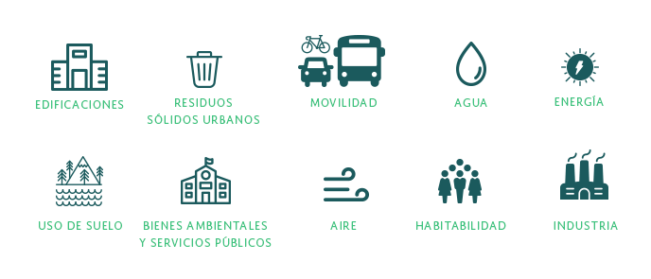
Comentarios en general:
- Utilizar mayúsculas y minúsculas.
- Consistencia en la identidad gráfica:
Están manejando pesos muy diferentes en los íconos: Movilidad, Energía, Habitabilidad, e industria utilizan rellenos mientras que el resto solo utiliza contornos con diferentes grosores de línea, lo cual desequilibra el peso visual. En este set todos los íconos tienen la misma jerarquía por lo que es necesario que todos tengan un peso visual equilibrado. Lo ideal es que todos los íconos utilicen rellenos.
Incluir a peatón
Quitar líneas (rayos)
Iconos a base de contornos
Iconos a base de rellenos
Bienes y Servicios Ambientales
Podría ser una imagen similar a su propuesta para Uso de Suelo.
Modificar para no mostrar emisiones.
Imagen que considere el ordenamiento territorial y uso de suelos mixtos.
(Ver siguiente diapositiva)

